Slide 1
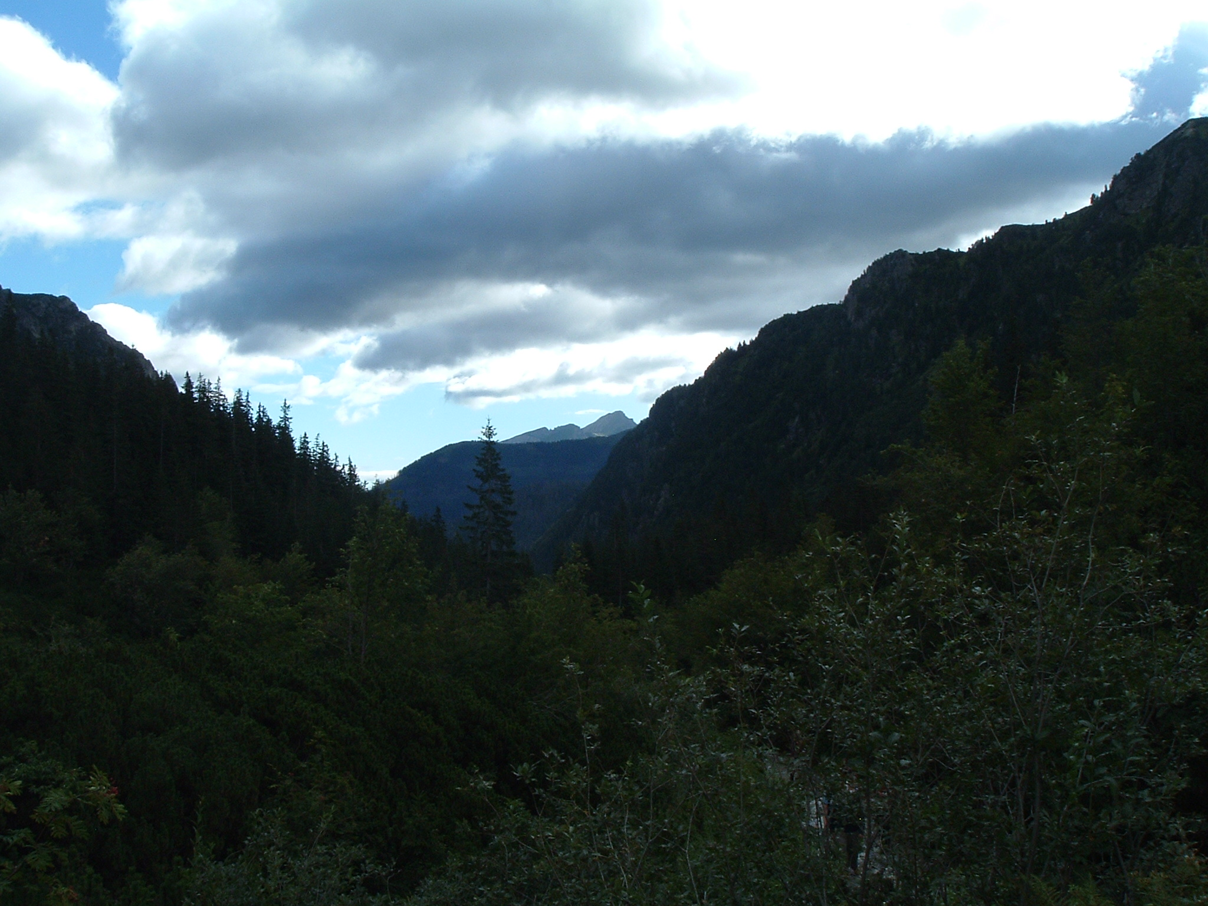

Slide 2
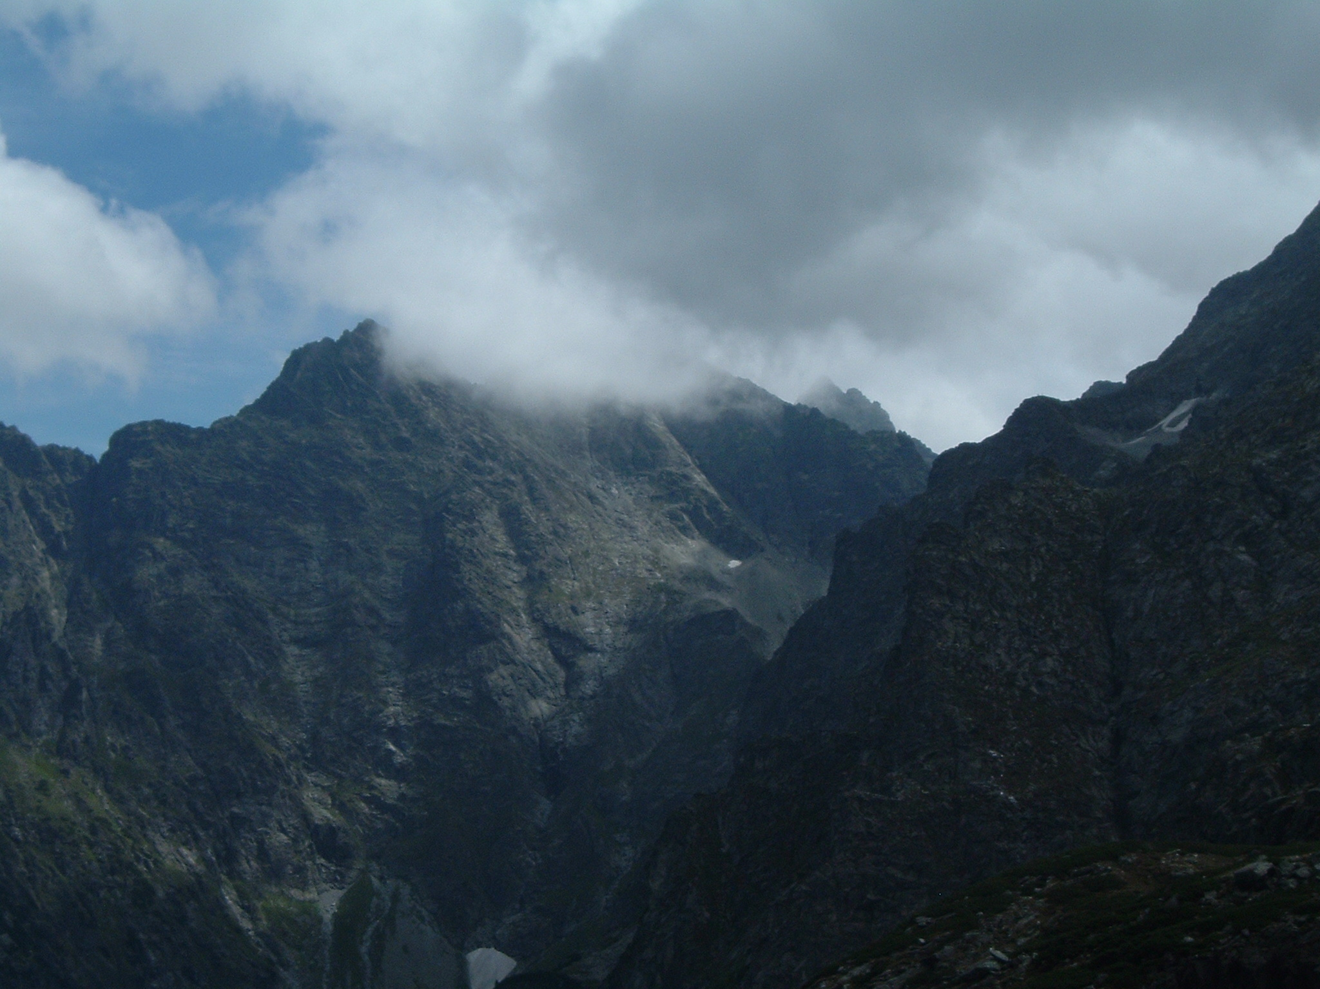

Slide 3
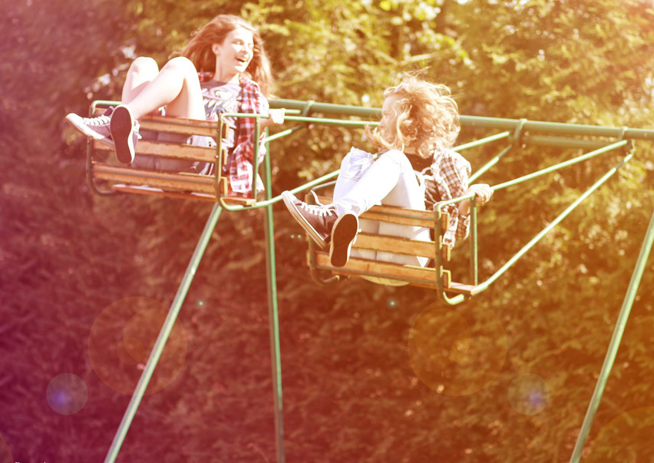

Slide 5
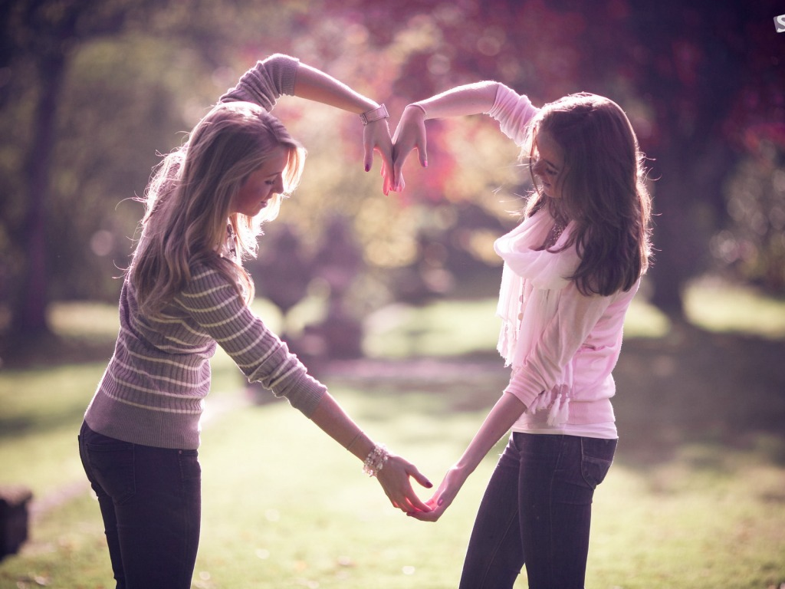

Slide 8
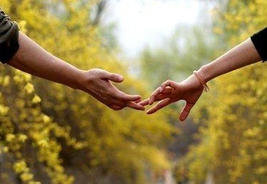

Slide 9
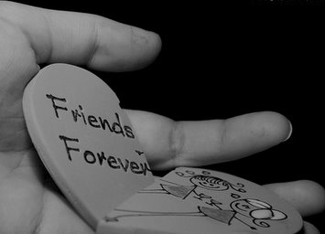

Slide 10
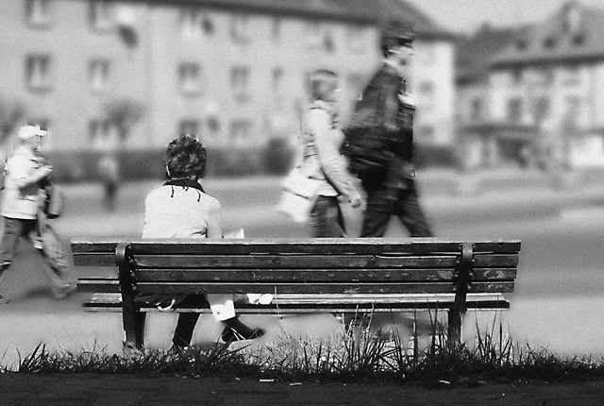

Slide 11
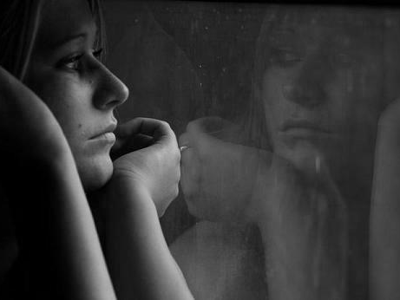

Slide 12
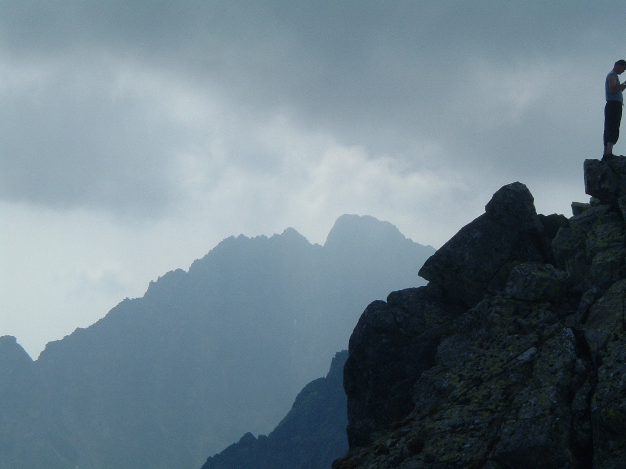

Slide 13
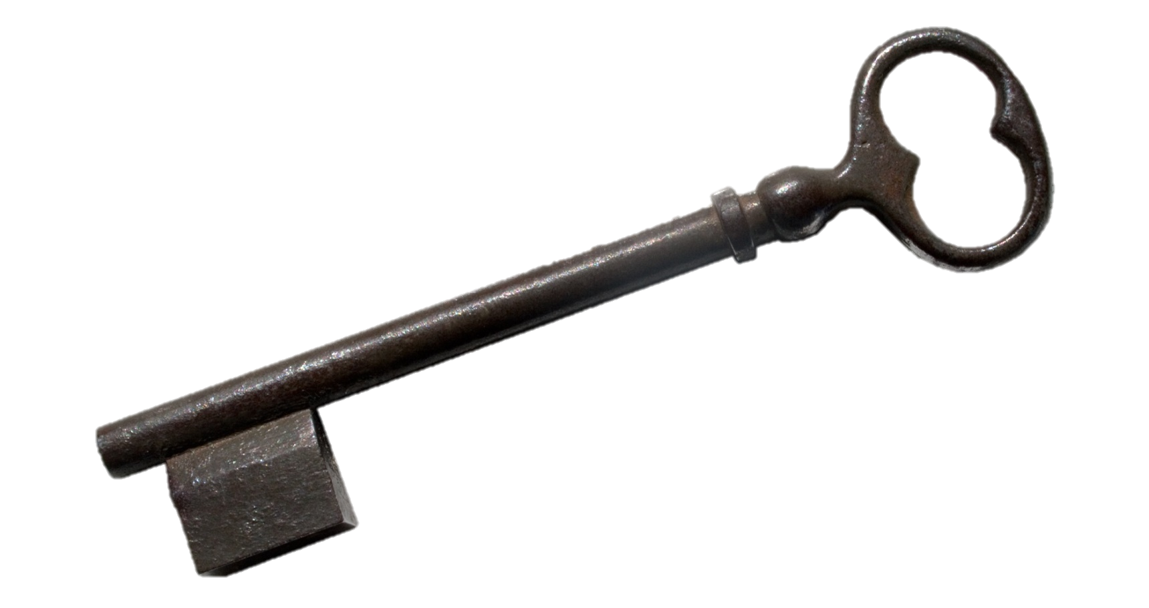
UFNOŚĆ

Slide 14
UFNOŚĆ
to postawa dziecka, które
zawierzyło
ma nadzieję
wierzy
jest pokorne
jest wytrwałe
kocha

Slide 15
JEZUS POMAGA
Bartymeuszowi
córce Jaira
słudze setnika
kobiecie cierpiącej na krwotok
paralitykowi

Slide 16
Jezus szukał w ludziach
WIARY
NADZIEI
UFNOŚCI
ZAWIERZENIA

Slide 17
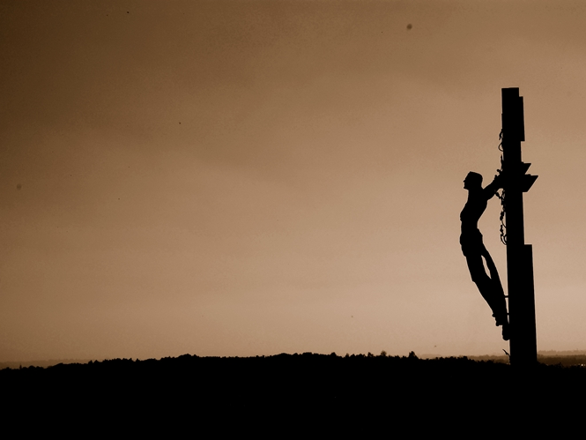
„A On sam dźwigając krzyż wyszedł na miejsce zwane Miejscem Czaszki, które po hebrajsku nazywa się Golgota. Tam Go ukrzyżowano, a z Nim dwóch innych, z jednej i drugiej strony, pośrodku zaś Jezusa(….). Lecz gdy podeszli do Jezusa i zobaczyli, że już umarł, nie łamali Mu goleni, tylko jeden z żołnierzy włócznią przebił Mu bok i natychmiast wypłynęła krew i woda.”
/ J19,17-18 ; 19,33-34/

Slide 18
„Wieczorem owego pierwszego dnia tygodnia, tam gdzie przebywali uczniowie, gdy drzwi były zamknięte z obawy przed Żydami, przyszedł Jezus, stanął pośrodku i rzekł do nich: «Pokój wam!» A to powiedziawszy, pokazał im ręce i bok. Uradowali się zatem uczniowie ujrzawszy Pana.” /J20,19-20/

Slide 19
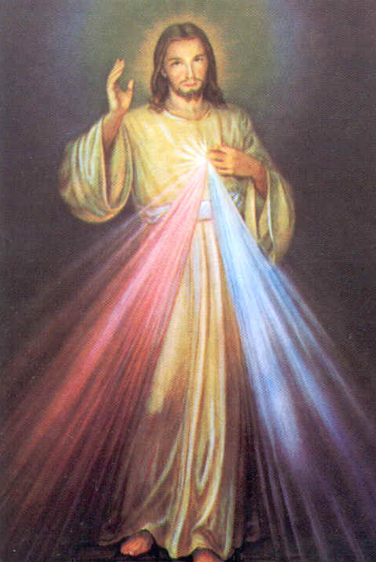

Slide 20
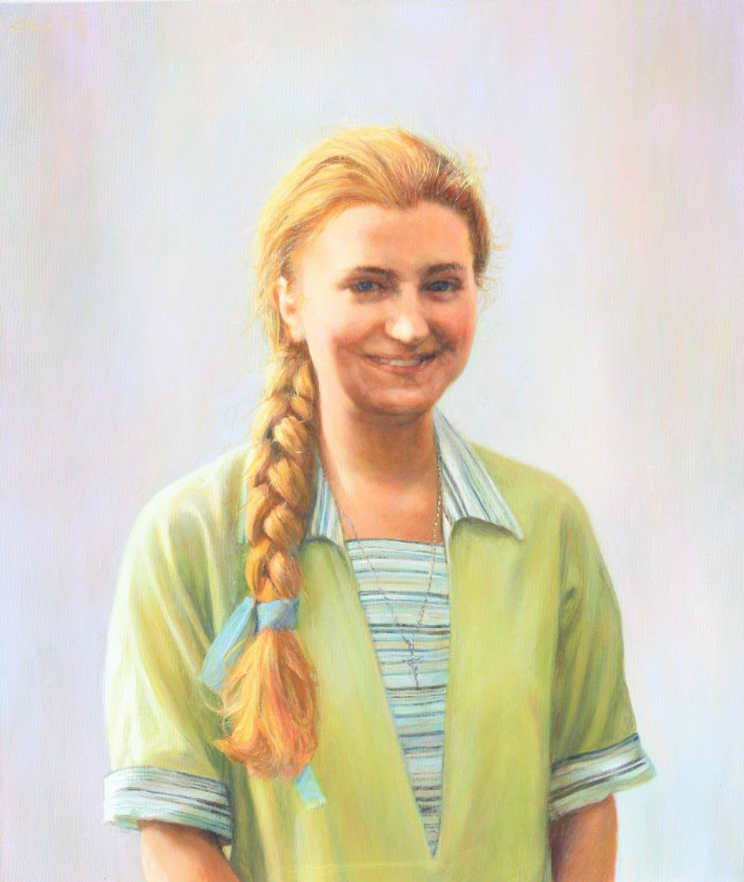

Slide 21
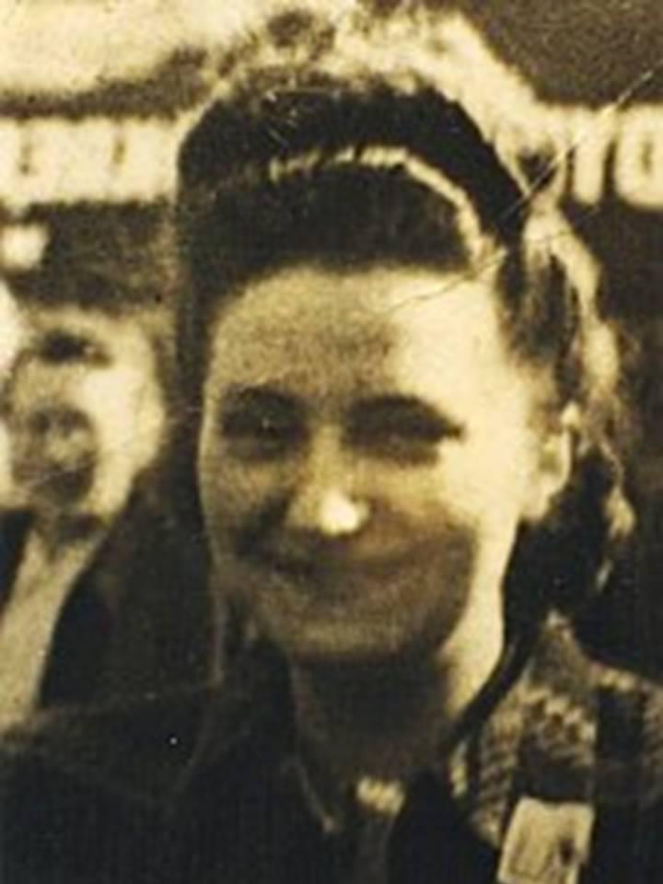

Slide 22
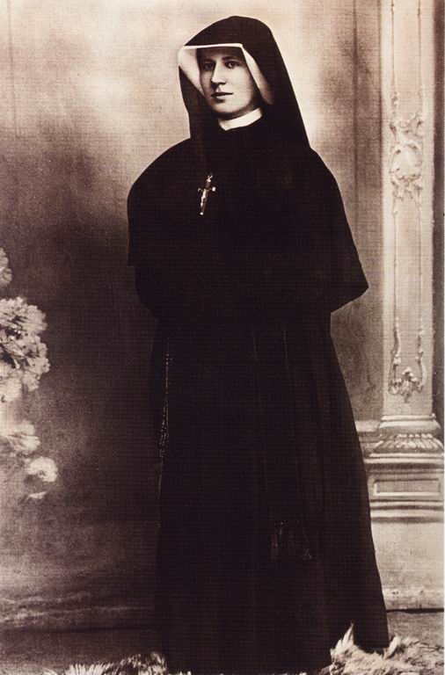

Slide 23
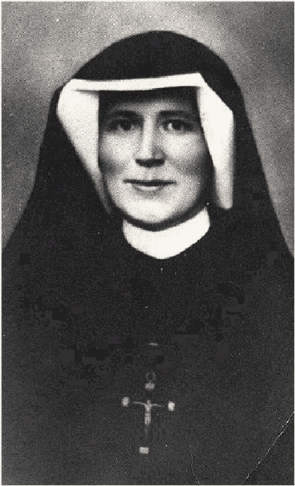

Slide 24
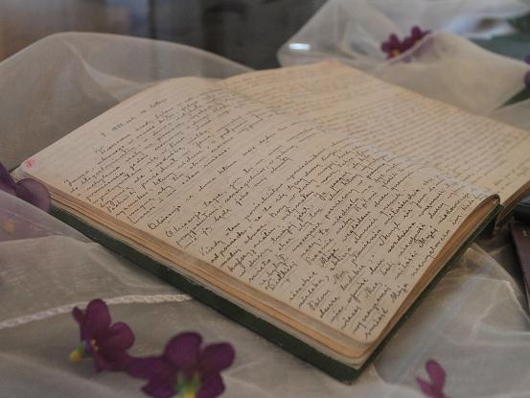

Slide 25
Święta Faustyna uczy nas wielbić Miłosierdzie Boże
przez modlitwę przed obrazem Jezusa Miłosiernego
przez uroczyste obchody Święta Miłosierdzia Bożego w I niedzielę po Wielkanocy
W godzinie śmierci Jezusa – Godzinie Miłosierdzia – 15:00
przez odmawianie koronki do Miłosierdzia Bożego
Przez wykonywanie czynów miłosierdzia skierowanych do innych osób: czyn, słowo, modlitwa

Slide 26
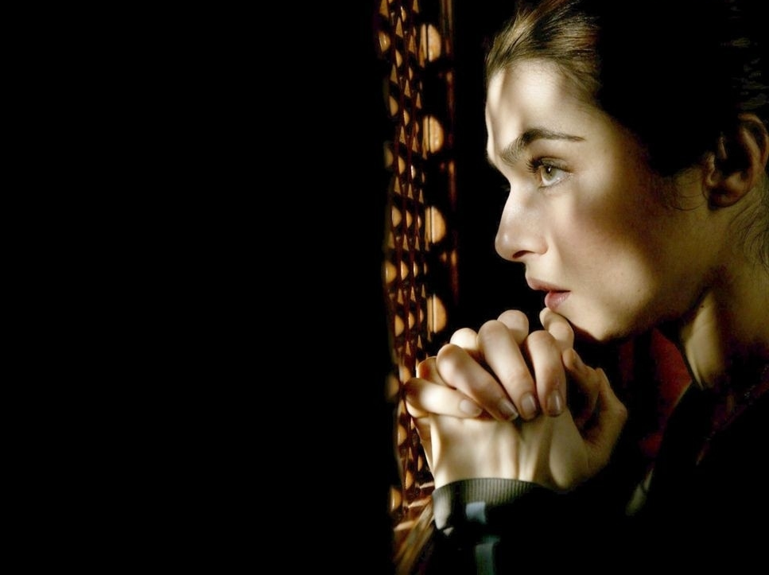
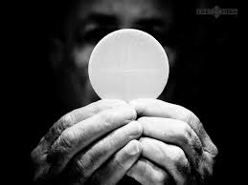
Regularna spowiedź św. i częsta Komunia św. warunkiem godnego wielbienia miłosierdzia Bożego.

Slide 27
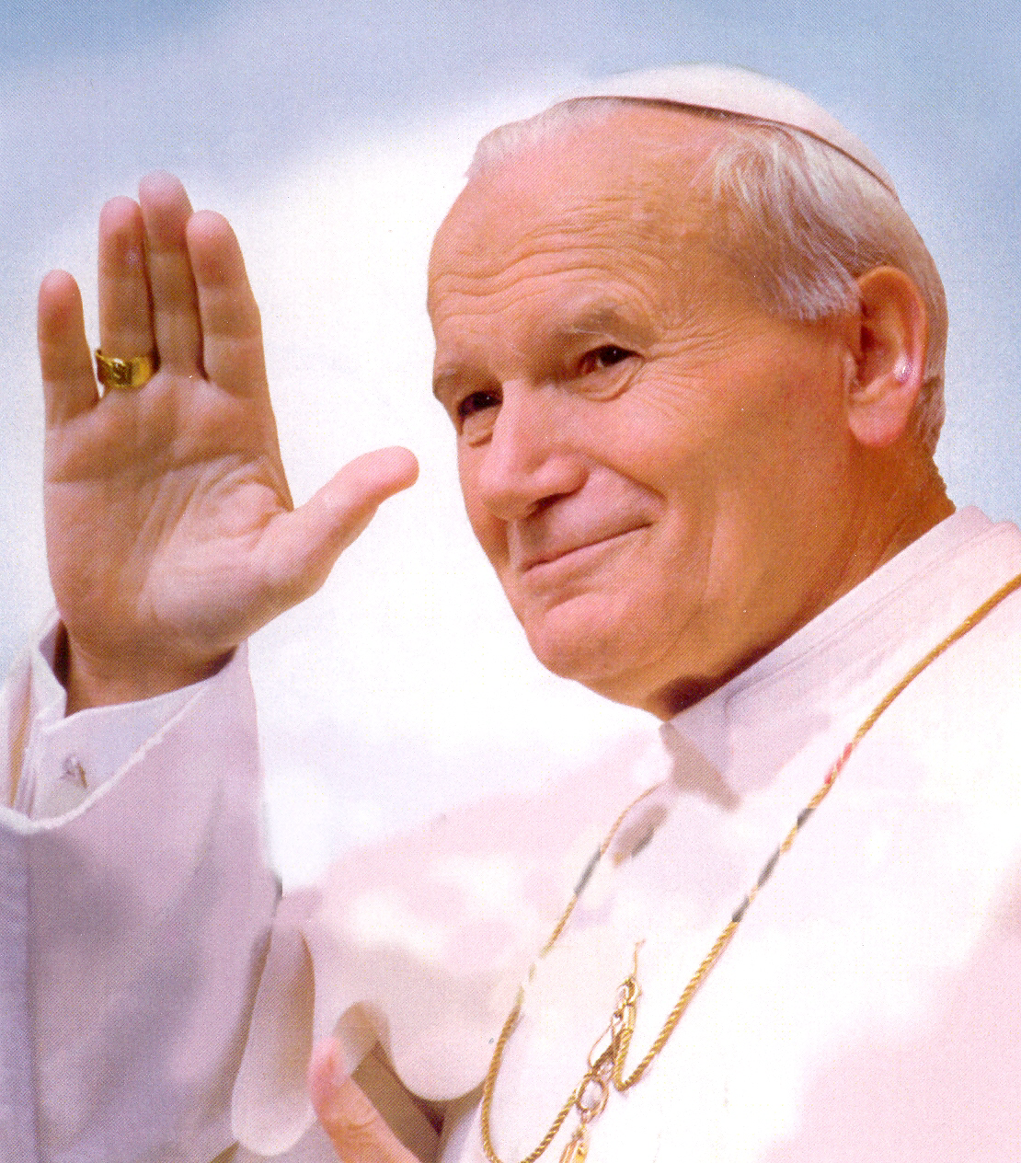

Slide 30
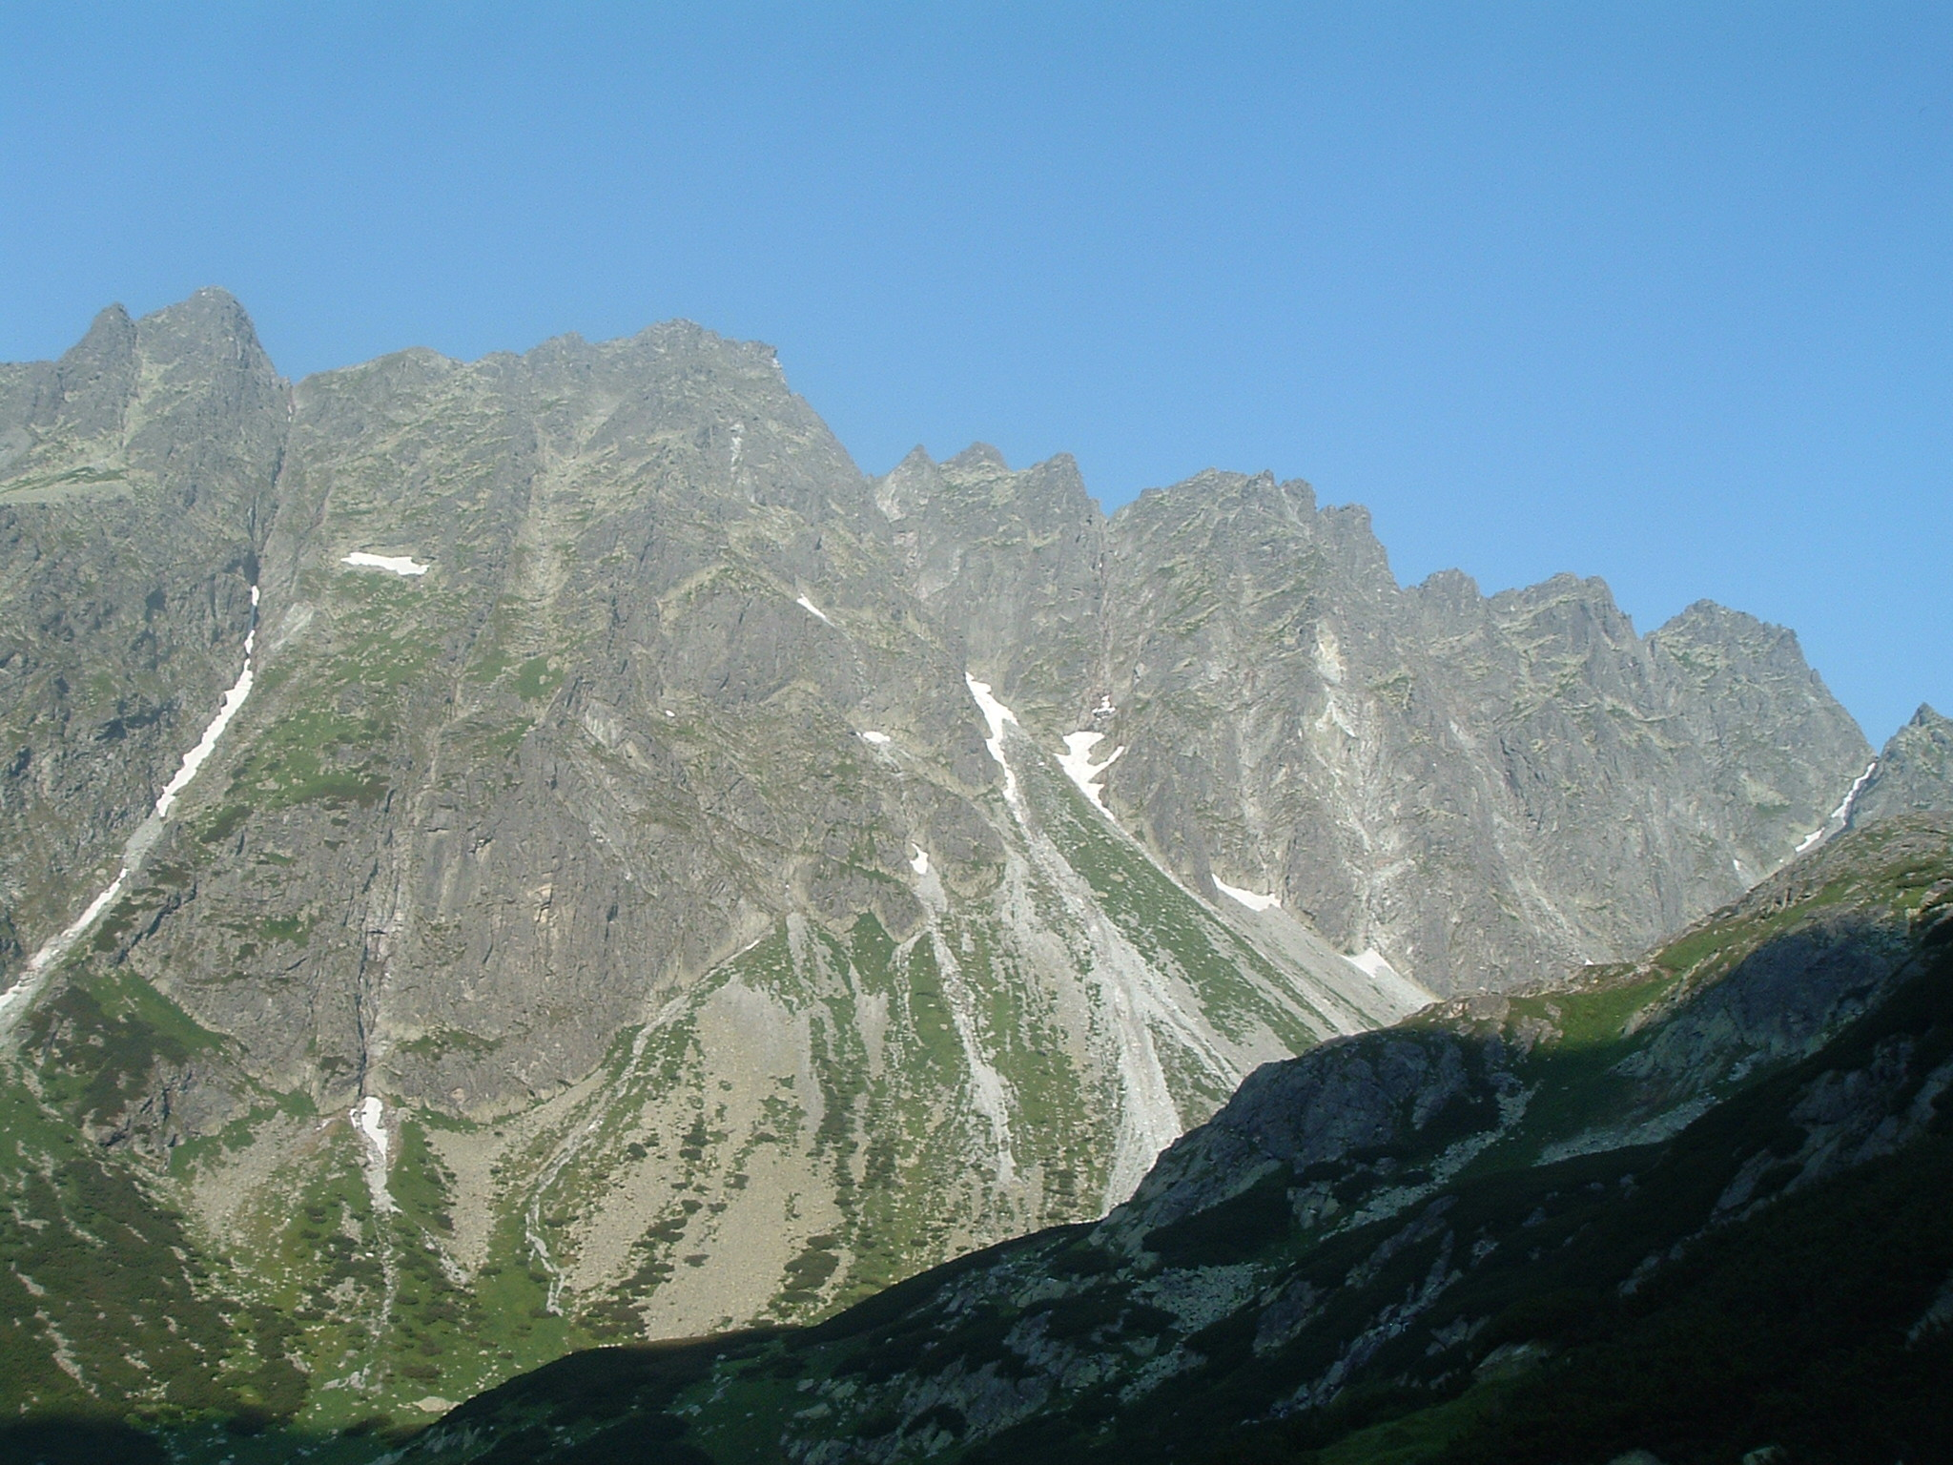

Slide 31
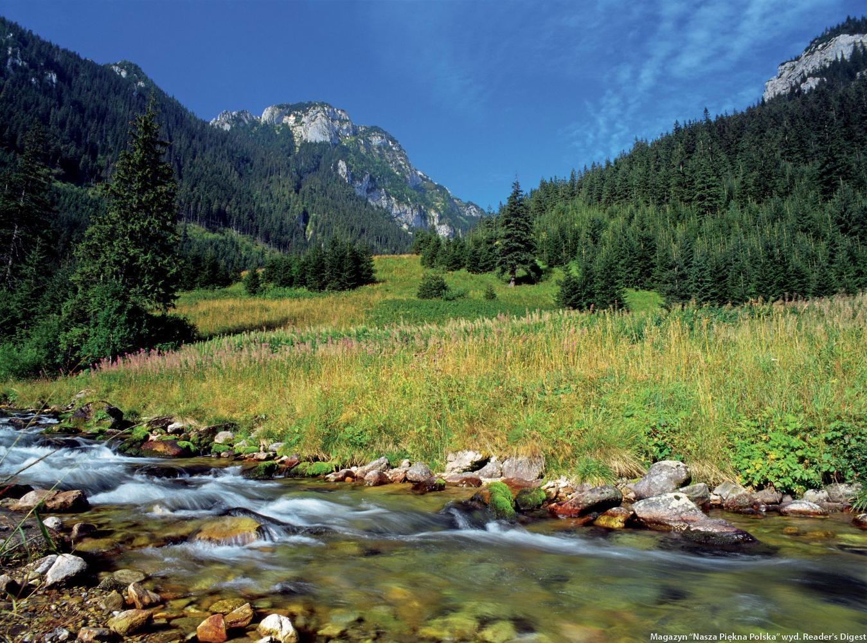

Slide 32
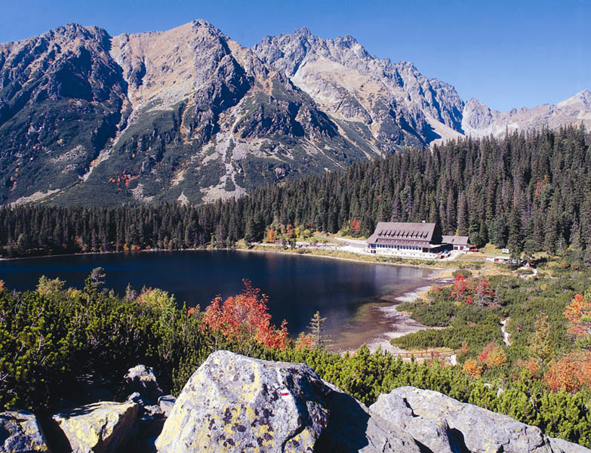

Slide 33
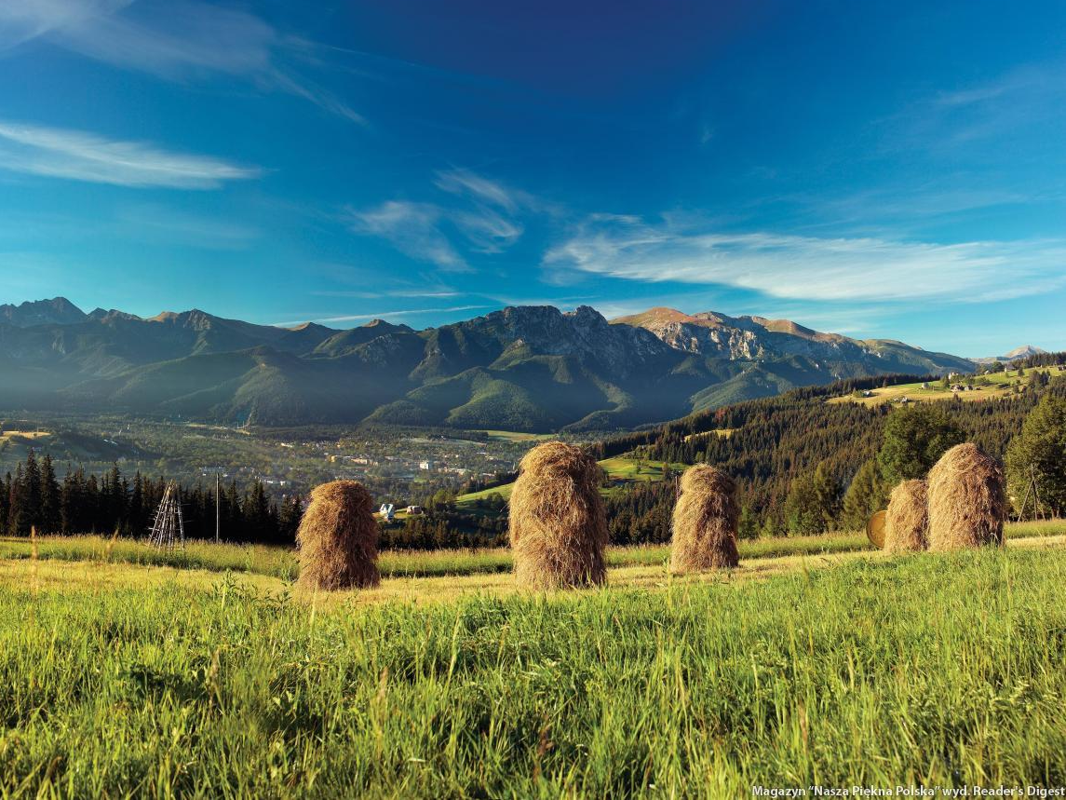

Slide 34
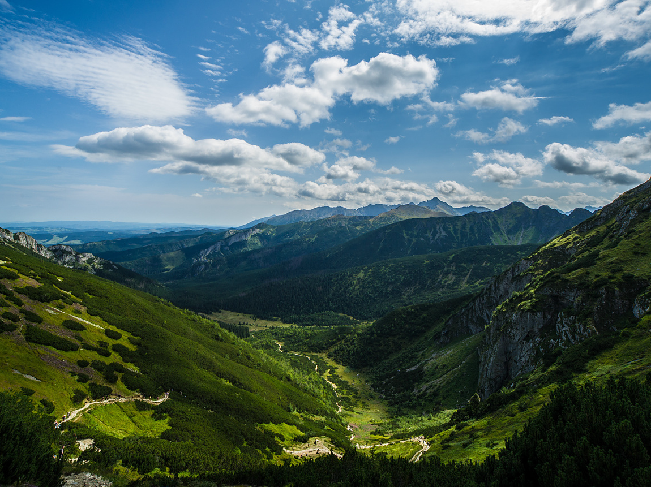

Slide 35
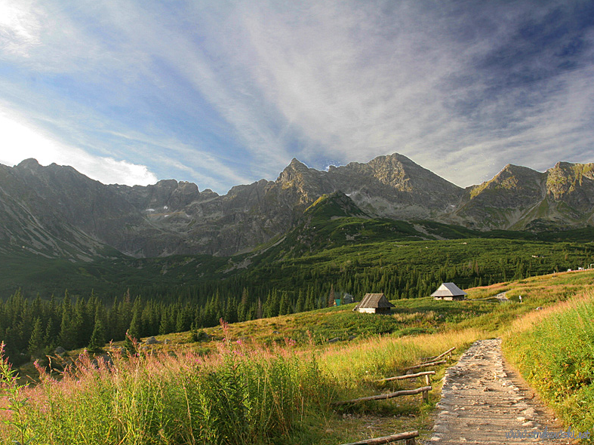

Slide 36
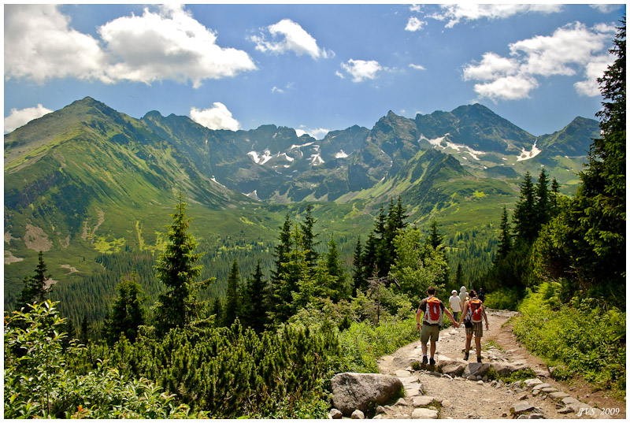

Slide 37
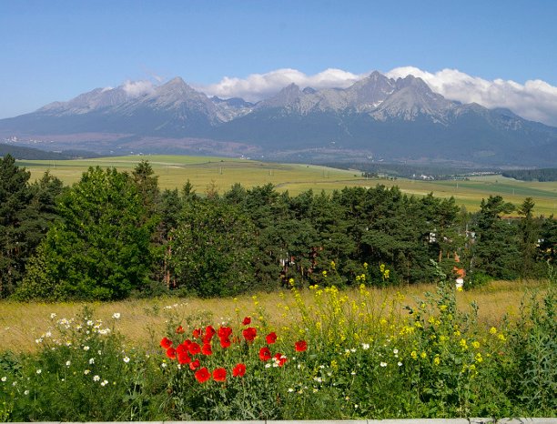

Slide 38
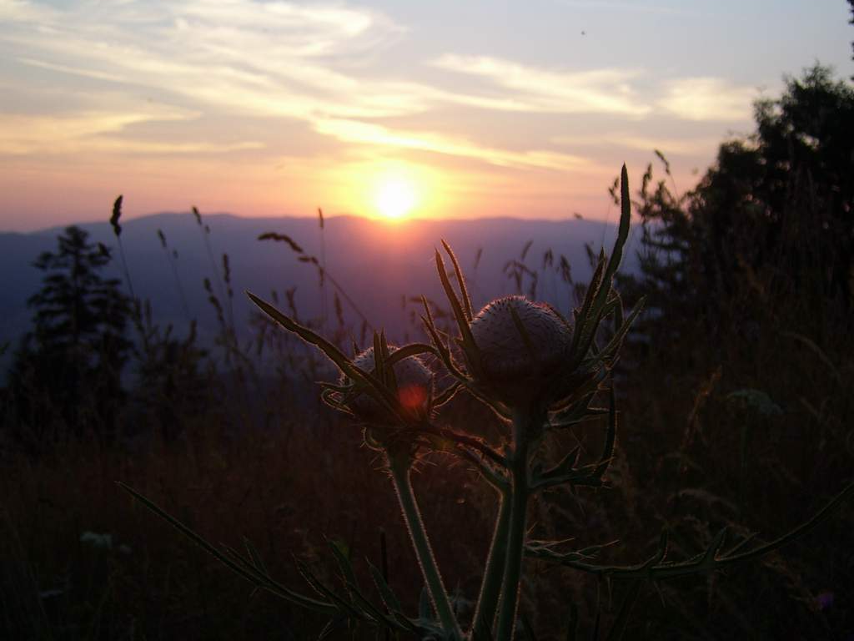

Slide 39
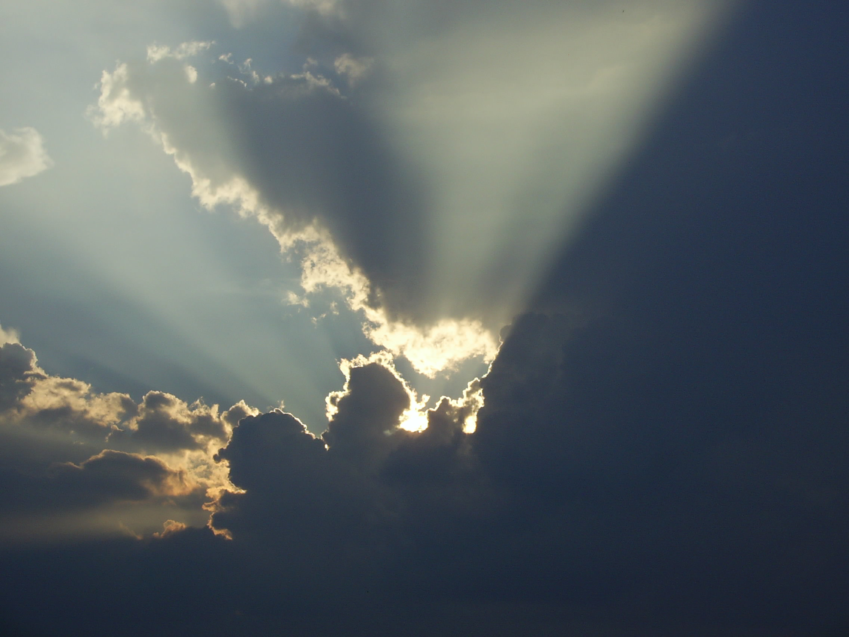

Slide 40
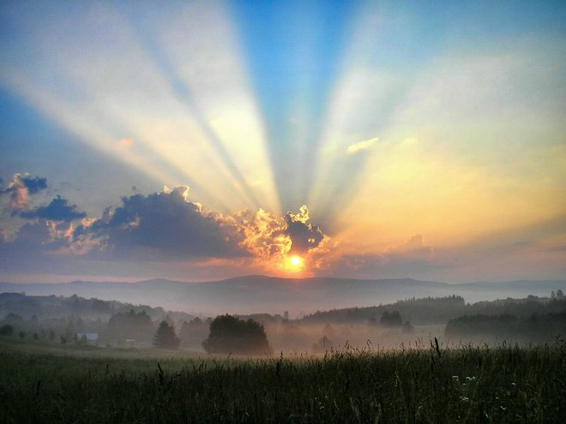

Slide 41
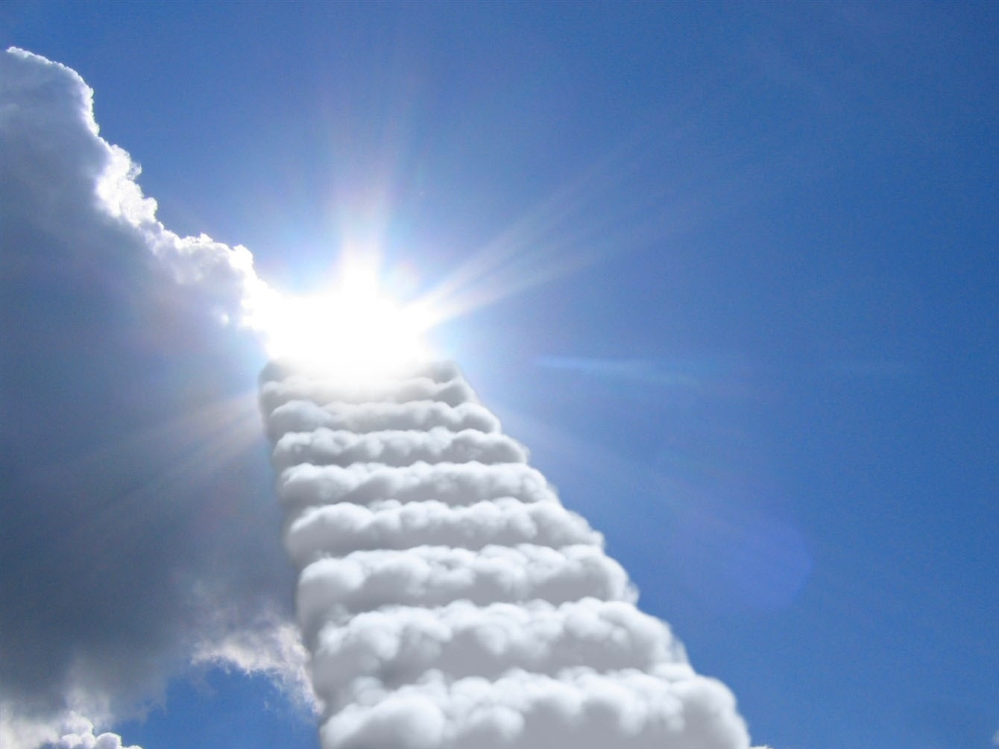

Slide 42
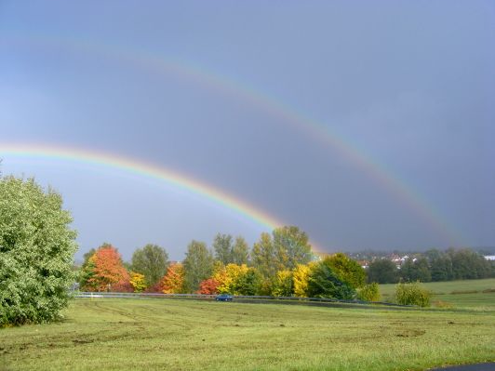

Slide 43
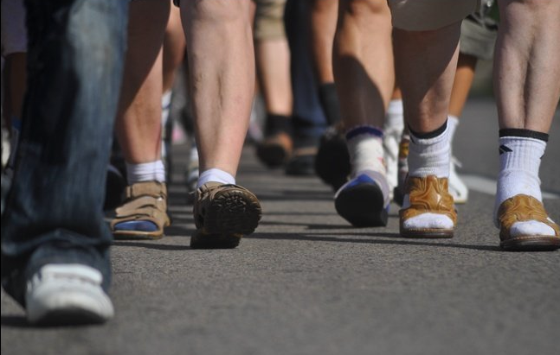

Slide 44
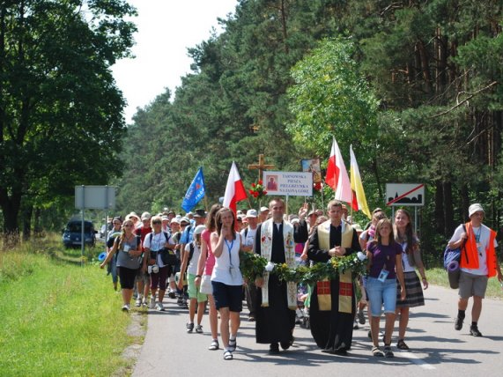

Slide 45
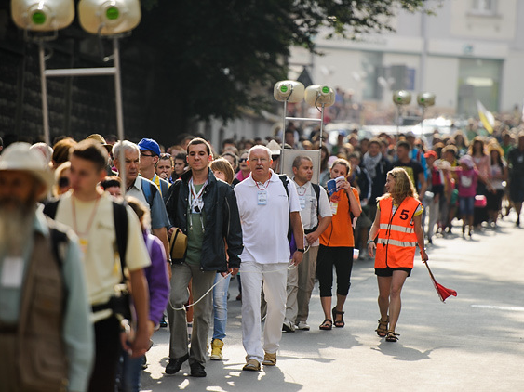

Slide 46
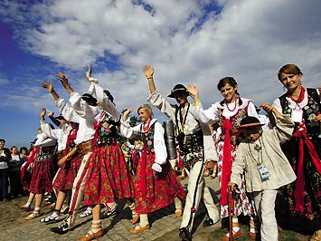

Slide 47
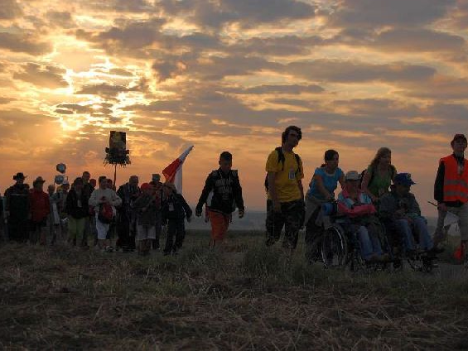

Slide 48
